Slide 1
KOKKUVÕTE ja mis saab edasi
Terje tuisk

Slide 2
Mis toimub edasi?
16. november-2. detsember | PÖFF teadusfilmiprogramm „Teadus 360“, Justfilmi raames: https://www.justfilm.ee/ajakava/?date=&program=teadus360
20. veebruar | Õpilaste teadustööde riikliku konkursi tähtaeg http://www.etag.ee/tegevused/konkursid/opilaste-teadustoode-konkurss/
16.-17. aprill | Õpilaste teadusfestival ja konkursi lõppvoor, ERM, Tartu. 2019. aastal plaanis ka eriprogramm koordinaatoritele ja juhendajatele
kevad ja sügis | Noore uurija stipendiumi konkursid

Slide 3
Pöff 2018, Teadus 360
Notes:
Tallinnas 16 seanssi, Tartus ka terve hulk. Jälgige programmi. Mõned on juba väljamüüdud. Vähemalt 1 seanss igast filmist nii Tallinnas kui Tartus on teadlase poolt kohapeal kommenteeritud

Slide 4
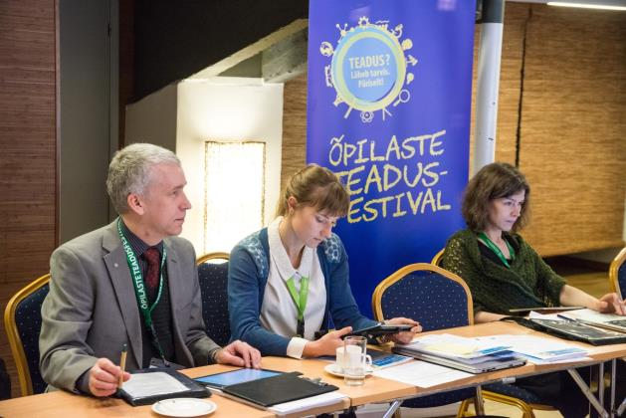
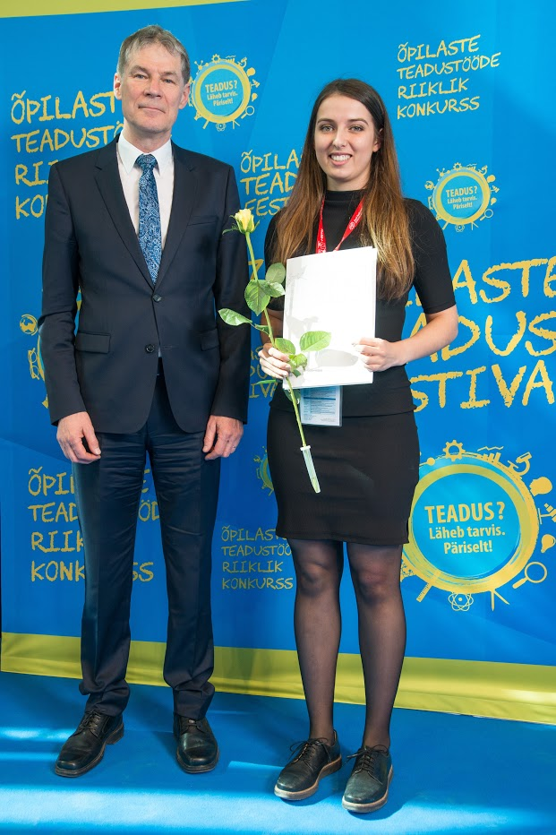
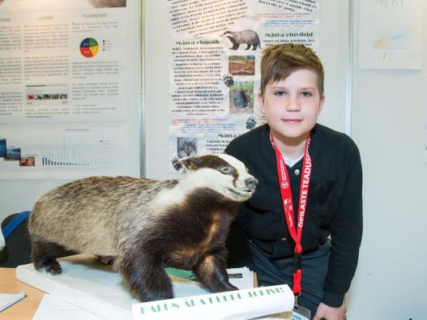
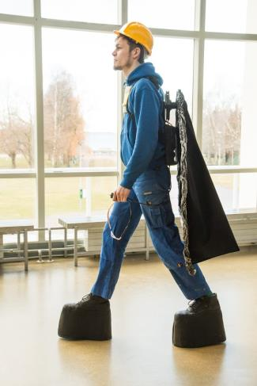
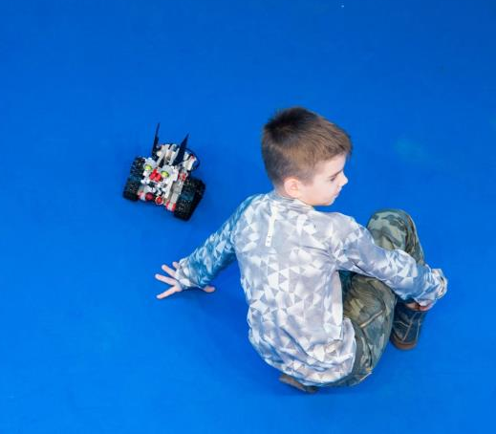
5. ÕPILASTE TEADUSFESTIVAL
16.-17.4.2019 ERM, TARTU

Slide 5
INSPIRATSIOONI UURIMISTÖÖDEKS:
miks.ee | Uurimislood – inspiratsiooniks uurimistöö tegemiseks valmistumisel ja teema otsimisel (ÕPILASELE – Abiks uurimistööde tegemisel – Uurimislood). Portaalis miks.ee on muudki põnevat.
http://bit.do/ezJdF | Õpilaste teadustööde konkursside kogumikud alates 2010 ja osalenud tööde nimekirjad alates 2002 ETAgi veebis
Akadeemiake.ee | Sirvige eelmisi numbreid ja laske oma õpilastel saata kaastöid järgmistesse. Samast leiab ka noorte tehtud lühiklipid uurimistöö tegemise kohta

Slide 6
Miks.ee portaal

Slide 8
Kohtumiseni!

